Slide 1
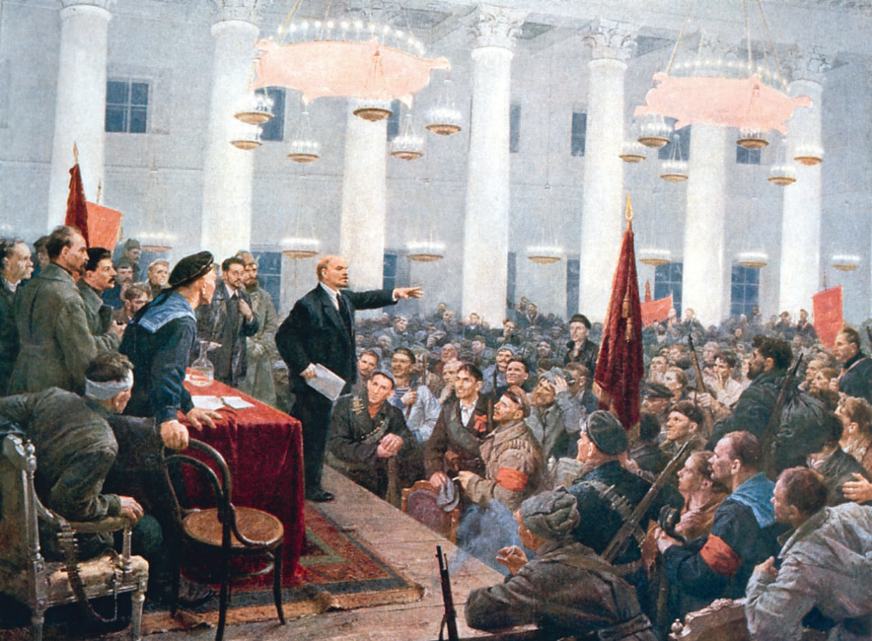
La Grande guerra cambia il mondo
Unità 1
CAPITOLO
2
La rivoluzione
in Russia
Opera in Pubblico Dominio
1

Slide 2
La Grande guerra cambia il mondo
Unità 1
La rivoluzione in Russia
Capitolo 2
1. Un Paese povero e arretrato
Nel 1914
la Russia era il Paese più grande del mondo
aveva 170 milioni di abitanti
l’80% della popolazione era analfabeta
era povero e non industrializzato
l’85% della popolazione era costituita da contadini poverissimi completamente assoggettati ai proprietari terrieri
le industrie erano poche e concentrate a Mosca e San Pietroburgo
ai vertici della
società c’erano
lo ZAR NICOLA II
le autorità della Chiesa ortodossa
un ristretto gruppo di nobili e borghesi
aveva un potere assoluto
proprietari terrieri
2

Slide 3
La Grande guerra cambia il mondo
Unità 1
La rivoluzione in Russia
Capitolo 2
2. La Prima rivoluzione, febbraio 1917
Tra il 1914 e il 1917
la Russia aveva subito tremende sconfitte nella Prima guerra mondiale
il Paese era umiliato e alla fame
nelle città gli operai scioperarono
nel febbraio 1917
i soldati inviati dallo zar contro gli scioperanti a San Pietroburgo si unirono agli operai
la rivolta divenne RIVOLUZIONE
lo zar Nicola II dovette lasciare il trono
si formò un nuovo governo
nacquero i SOVIET per difendere i diritti degli operai
si formarono gruppi armati per difendere la rivoluzione
3

Slide 4
La Grande guerra cambia il mondo
Unità 1
La rivoluzione in Russia
Capitolo 2
3. La seconda rivoluzione, ottobre 1917
MENSCEVICHI
volevano abolire l’assolutismo attraverso un programma di riforme graduali
In Russia il Partito socialdemocratico (clandestino) era diviso in due correnti
BOLSCEVICHI
volevano rovesciare il regime zarista con la violenza
nell’aprile 1917
LENIN
capo del Partito bolscevico
espose un programma politico ispirato al COMUNISMO
che prevedeva
dare tutto il potere ai soviet
mettere fine alla guerra
confiscare le proprietà private e distribuire la terra ai contadini
nazionalizzare le banche
4

Slide 5
La Grande guerra cambia il mondo
Unità 1
La rivoluzione in Russia
Capitolo 2
Tra il 24 e il 25 ottobre 1917
i bolscevichi attaccarono e conquistarono il Palazzo d’Inverno
lo zar fu fatto prigioniero con la sua famiglia
fu proclamata la
REPUBBLICA SOCIALISTA
il 26 ottobre 1917
fu abolita la proprietà privata
tutto divenne proprietà dello Stato
fu creato il CONSIGLIO DEI COMMISSARI DEL POPOLO
massimo organo di potere del nuovo Stato
guidato da Lenin
fu istituita una POLIZIA POLITICA con poteri amplissimi
altri importanti esponenti furono Trockij e Stalin
5

Slide 6
La Grande guerra cambia il mondo
Unità 1
La rivoluzione in Russia
Capitolo 2
Il Partito bolscevico prese il nome di PARTITO COMUNISTA
lo Stato prese il nome di UNIONE DELLE REPUBBLICHE SOCIALISTE SOVIETICHE
URSS o UNIONE SOVIETICA
la capitale fu spostata a Mosca
il 3 marzo 1918
a Brest Litovsk fu firmata la pace
con la Germania
la Russia dovette cedere alcuni territori, tra cui parte dell’Ucraina (grande produttrice di grano)
In Europa la notizia della Rivoluzione bolscevica in Russia fu accolta con entusiasmo
si diffuse la parola d’ordine
«FARE COME LA RUSSIA!»
6

Slide 7
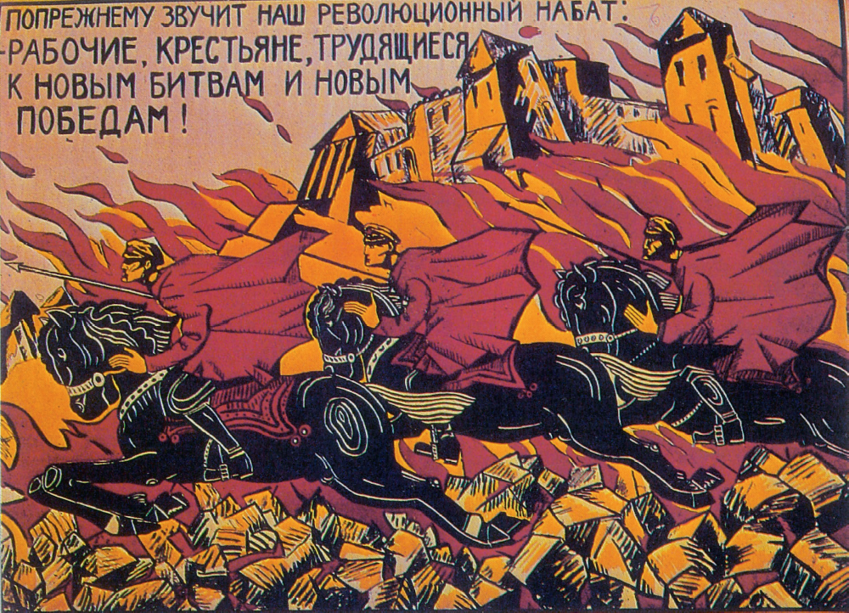
La Grande guerra cambia il mondo
Unità 1
La rivoluzione in Russia
Capitolo 2
Fattori dell’affermarsi della Rivoluzione bolscevica
le industrie erano grandi e la propaganda poté raggiungere un gran numero di lavoratori
i lavoratori vivevano in condizioni misere e la rivoluzione fu accolta come un’occasione per migliorare la propria vita
i lavoratori che avevano viaggiato in Europa durante la Prima guerra mondiale erano entrati in contatto con il pensiero socialista
la monarchia assoluta non avrebbe mai concesso riforme democratiche, pertanto la rivoluzione appariva come l’unica via
Granger Historical Picture Archive/Opera in Pubblico Dominio
7

Slide 8
La Grande guerra cambia il mondo
Unità 1
La rivoluzione in Russia
Capitolo 2
4. La guerra civile
Nobili, proprietari terrieri, ricchi borghesi, alti ufficiali dell’esercito e la Chiesa ortodossa
non accettarono il
nuovo Stato
tra il 1917 e il 1921
nel 1918
ci fu la
GUERRA CIVILE
lo zar fu fucilato con tutta la sua famiglia
ARMATE BIANCHE
ARMATA ROSSA
guidata da Trockij
forza controrivoluzionaria
forza rivoluzionaria
dopo la guerra civile la situazione economica della Russia era disperata
vinse l’Armata rossa
8

Slide 9
La Grande guerra cambia il mondo
Unità 1
La rivoluzione in Russia
Capitolo 2
5. Il nuovo Stato
Durante la guerra civile
i bolscevichi accentrarono il potere nelle loro mani
fu istituito il partito unico
nelle campagne viveri e bestiame furono requisiti
per avere viveri e armi sufficienti per l’esercito
fu instaurato il COMUNISMO DI GUERRA
le industrie furono nazionalizzate
ogni aspetto della vita economica e civile era gestito dal partito bolscevico
ogni protesta venne considerata atto controrivoluzionario e fu repressa con durezza
dittatura bolscevica
base del totalitarismo
Nel 1921
alla fine della guerra civile la Russia era in una gravissima crisi economica
9

Slide 10
La Grande guerra cambia il mondo
Unità 1
La rivoluzione in Russia
Capitolo 2
Nel 1921
fu varata la Nep
Nuova politica economica
tra il 1922 e il 1924
i contadini poterono tenere per sé una parte del raccolto
la situazione economica del Paese iniziò lentamente a migliorare
Nel gennaio 1924
Lenin morì
TROCKIJ
voleva estendere la rivoluzione all’estero
ci fu una lotta per la successione alla guida del partito bolscevico
STALIN
voleva fermare la rivoluzione e concentrarsi sulla ricostruzione del Paese
prevalse Stalin
10

